Slide 1
2023년도 ICT 동아리
초음파센서

Slide 2
목차
1
초음파센서
1-1
개념과 원리
1-4
SRF05와 SRF08 비교
1-2
SRF05
1-5
실험 결과
1-3
SRF08

Slide 3

Part 1.
초음파센서

Slide 4
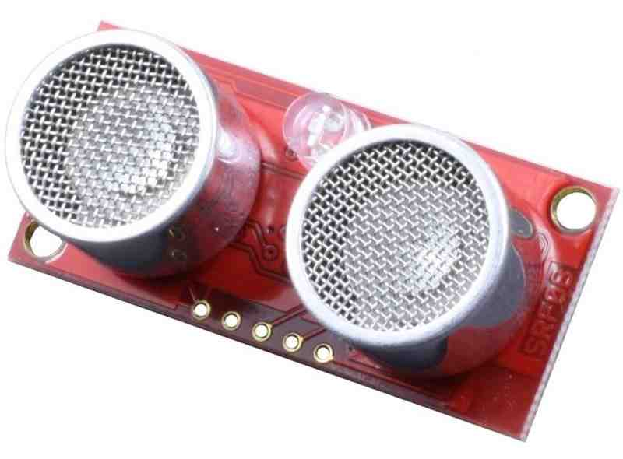
Part 1.
초음파센서
1-1 개념과 원리
HY-SRF08
개념 : 초음파를 이용하여 물체와의 거리를 측정하는 센서
원리 : 발신부가 발생시키고, 반사되어
되돌아온 초음파를 수신부가 수신할 때
두 신호의 시간차를 측정하여 거리를 계산

Slide 5
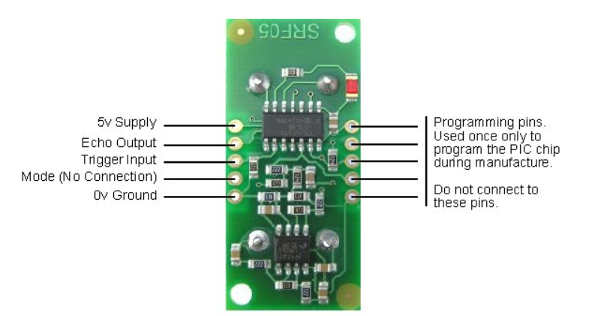
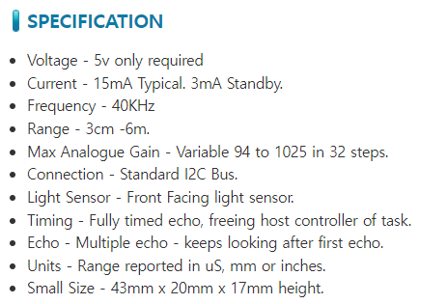
Part 1.
초음파센서
1-2 SRF05

Slide 6
Part 1.
초음파센서
1-2-1 SRF05 결선도
SRF05의 VCC는 5V,
SRF05과 TTL의 GND연결
TIM3_CH1
RX
PA6
STM32
PA10
Echo
TX
SRF05
GPIO_Output
TX
Trig
PA5
PA9
RX
TTL
USART1

Slide 7
Part 1.
초음파센서
1-2-2 SRF05 순서도
시작
SRF05는 측정값의 오차범위가 크기에,
그 값들을 평균값으로 보정하였음
Trig 핀 선언
거짓
idx>=ARRYNUM
HCSR04_Read()호출
Trig핀을 1로 set,
딜레이 후, 0으로 reset
참
idx=0
total 계산
total=total-readings[idx]
average 계산
readings[idx] 계산
average=total/ARRAYNUM
readings[idx]=Distance
Distance 출력
total 계산
total=total+readings[idx]
보정 전 값
idx계산
average 출력
idx=idx+1
보정 후 값

Slide 8
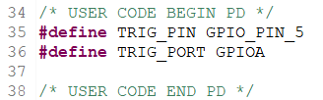
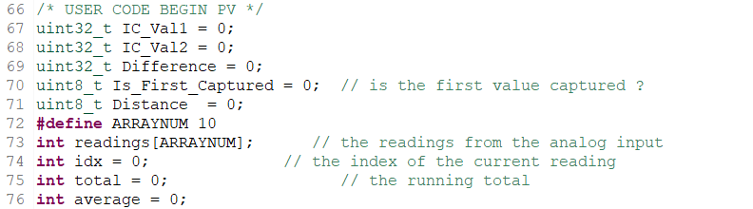
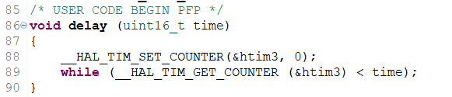
Part 1.
초음파센서
1-2-3 SRF05 코드
발생부 Trig핀 GPIO PA5 선언

Slide 9
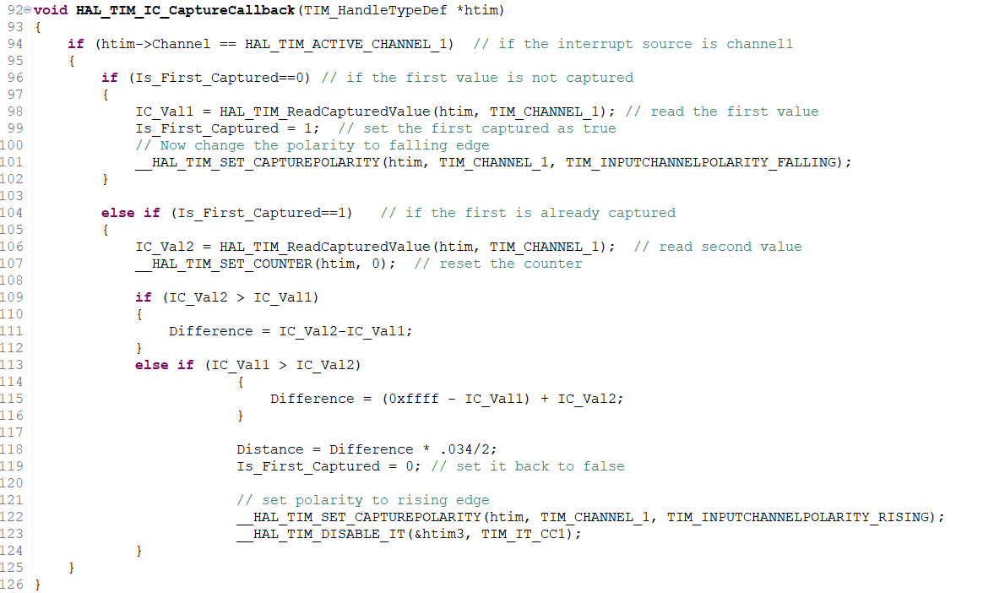
Part 1.
초음파센서
1-2-3 SRF05 코드

Slide 10
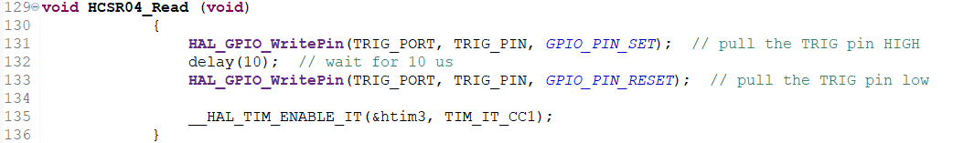
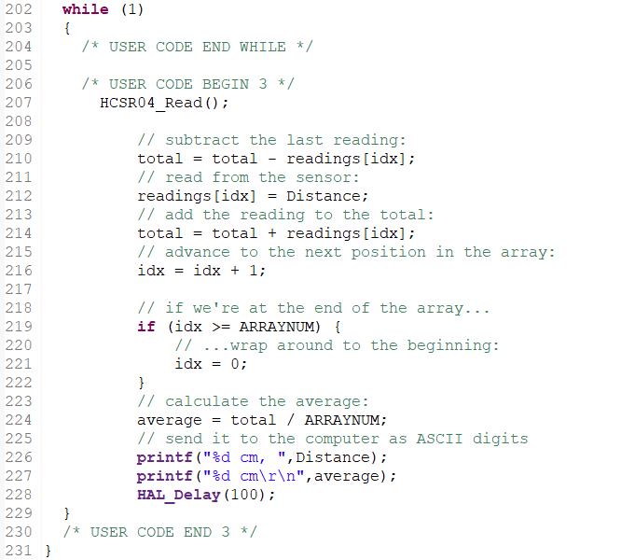
Part 1.
초음파센서
1-2-3 SRF05 코드
평균값은 최대 10개의 데이터를 기준으로 값이 계산됨
인덱스에 있던 기존 값을 뺀 다음,
측정된 데이터를 넣고 더하며, 그 값을 10으로 나누어 평균을 내기 위함

Slide 11
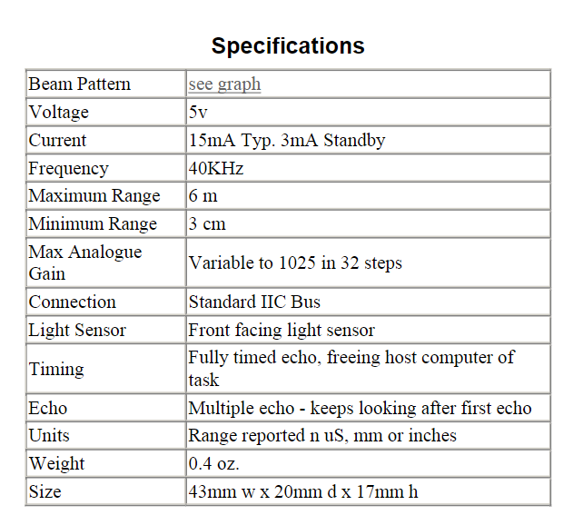
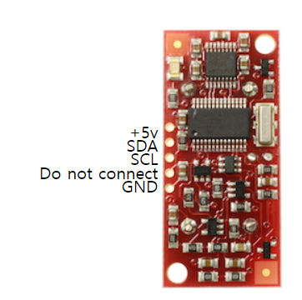
Part 1.
초음파센서
1-3 SRF08

Slide 12
Part 1.
초음파센서
1-3-1 SRF08 결선도
SRF08의 VCC는 5V,
SRF08과 TTL의 GND연결
I2C2
I2C_SDA
RX
PB11
STM32
PA3
SDA
TX
SRF08
I2C_SCL
TX
SCL
PB10
PA2
RX
TTL
USART2

Slide 13
Part 1.
초음파센서
1-3-2 SRF08 순서도
시작
Judge1()호출
저장된 거리값이 조건에 맞는지 판단 후, 거리값과 결과값을 출력 함수
모듈 주소 선언
3>Dis1 or
Dis1>100
Dis1<5
3<=Dis1<=100
거짓
COMMAND()호출
모듈 초기값 설정 함수
참
Dis1=0
Result=1 출력
Dis1=Distance1
Result=1 출력
Dis1=Distance1
Result=0 출력
ReadDistance1()호출
측정된 Distance값 호출
Distance1 저장
호출된 Distance값 변수 저장
“SRF08_”이 생략
함수 ReadDistance, Judge, 변수 Distance는 2개씩 존재

Slide 14
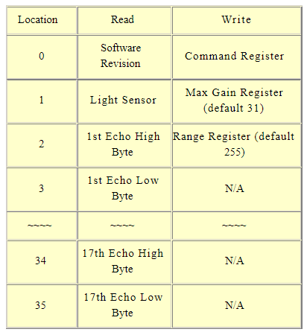
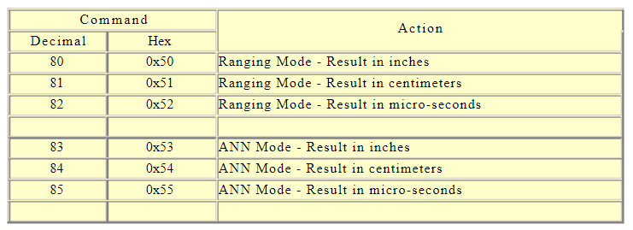
Part 1.
초음파센서
1-3-2 SRF08 명령
36개의 레지스터 중 위치 0의 명령 레지스터를 활성화하여 거리 측정 세션을 시작함
측정 결과값을 cm로 반환해주는 명령어

Slide 15
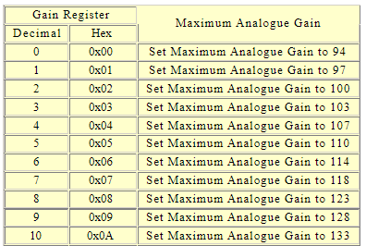
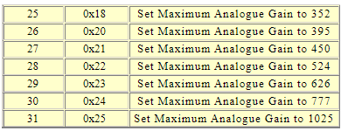
Part 1.
초음파센서
1-3-2 SRF08 명령
아날로그 게인을 최대치로 설정하여 수신되는 신호를 최대치로, 정확한 측정값을 얻기 위함

Slide 16

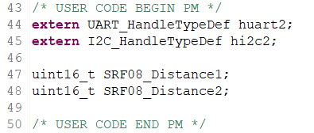
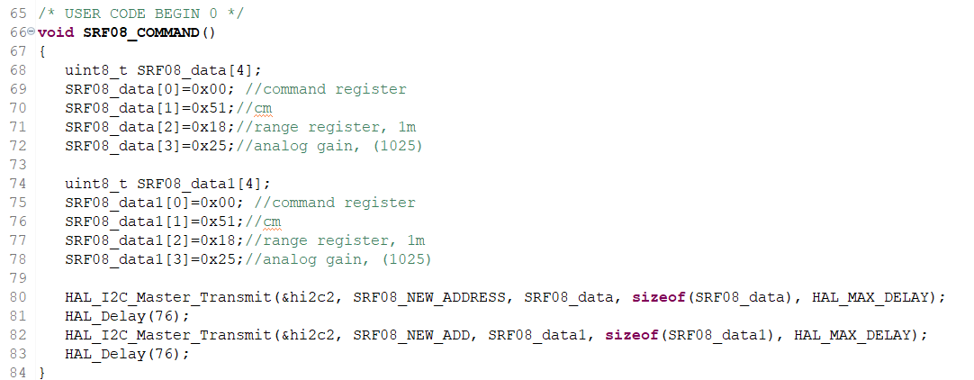
Part 1.
초음파센서
1-3-3 SRF08 코드
SRF08고유 주소값 선언
모듈의 설정값 작성 함수
[0] 측정시작을 위한 명령 레지스터 시작 명령
[1] 측정값을 cm로 반환해주는 명령
[2] 최대 측정거리를 1m로 제한해주는 명령
[3] 최대 아날로그 게인을 1025로 설정 명령
모듈 0xE2에 SRF08_data의 값을 전송하여 0xE2 초기상태 설정

Slide 17
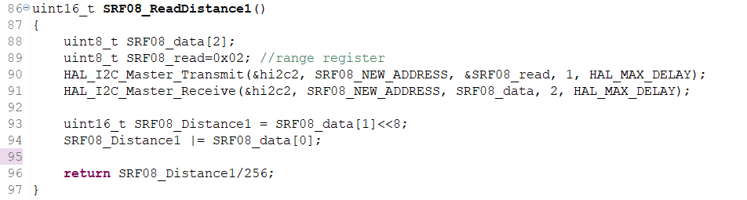
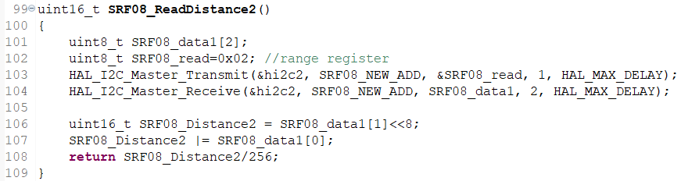
Part 1.
초음파센서
1-3-3 SRF08 코드
SRF08_data[1] 값을 왼쪽으로 8bit
shift하여 SRF08_data[0]를 더한 값을 Dis1에 저장하고, 256을 나눈 값을 반환

Slide 18
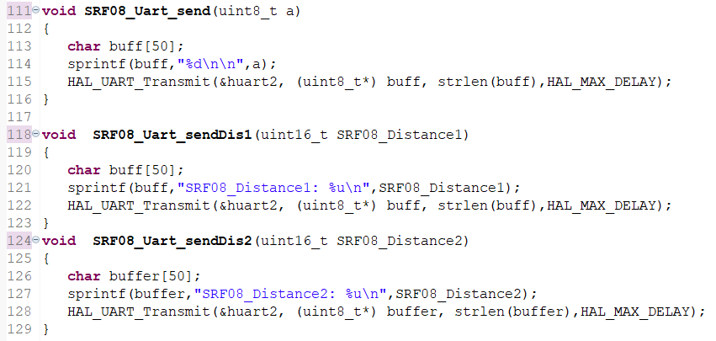
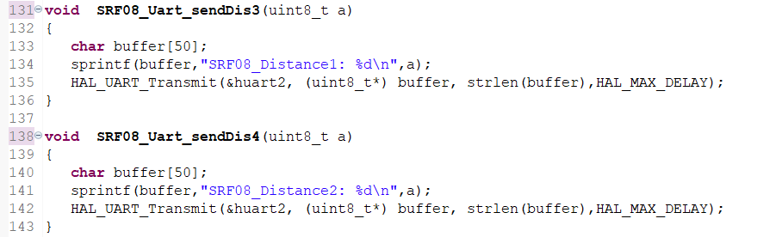
Part 1.
초음파센서
1-3-3 SRF08 코드
Dis측정값을 TTL로 전송(0, 1출력 위함)
Dis1값을 TTL로 전송
Dis1값을 TTL로 전송(0, 1출력 위함)

Slide 19
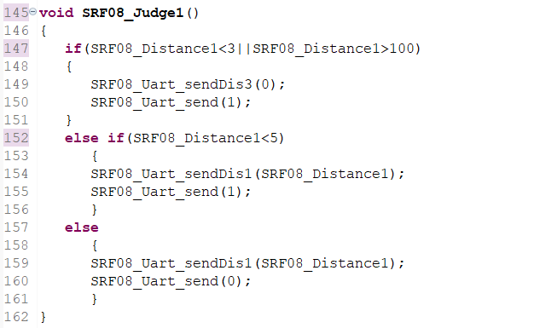
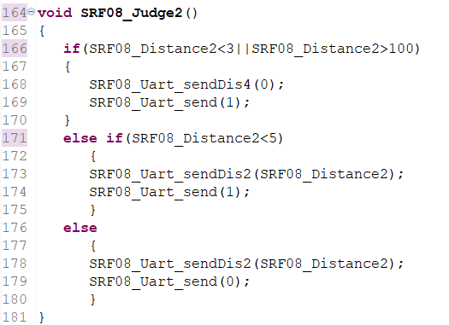
Part 1.
초음파센서
1-3-3 SRF08 코드
Dis1값이 3cm 미만 100cm 초과일 때,
Dis1값을 0cm로 출력하고, 비상정지를 해야함(1)을 반환
Dis1값이 3cm 미만 100cm 초과가 아니며, 5cm미만일 때,
Dis1값을 측정값으로 출력하고, 비상정지를 해야함(1)을 반환
Dis1값이 3cm 미만 100cm 초과가 아니며, 5cm 미만이 아닐 때,
Dis값을 측정값으로 출력하고, 비상정지를 하지 않음(0)을 반환

Slide 20
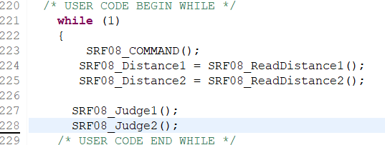
Part 1.
초음파센서
1-3-3 SRF08 코드
모듈의 초기값 설정
함수 Dis1, Dis2 값을 변수에 다시 저장
비상정지를 해야하는 여부를 판단하는 함수

Slide 21
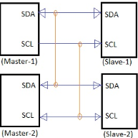
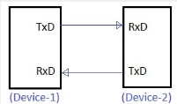
Part 1.
초음파센서
1-4 SRF05와 SRF08 비교
- 통신 방식의 차이
양쪽에 센서를 달아 동시에 두 개를 제어해야 했기에, SRF05의 1:1 통신인 Uart 방식보다 SRF08의 1:다수 통신으로 여러 개의 장치를 동시에 제어하고, SCL이 High일 때만 선택적으로 데이터를 수신할 수 있는 I2C방식이 더 적합하다고 판단했다.
- 보정값의 존재 여부
SRF05는 튀는 값들을 안정시키기 위해 그 값들의 평균값을 보정값으로 설정했고, SRF08은 측정 값이 튀지 않아 보정값을 설정하지 않았다.

Slide 22
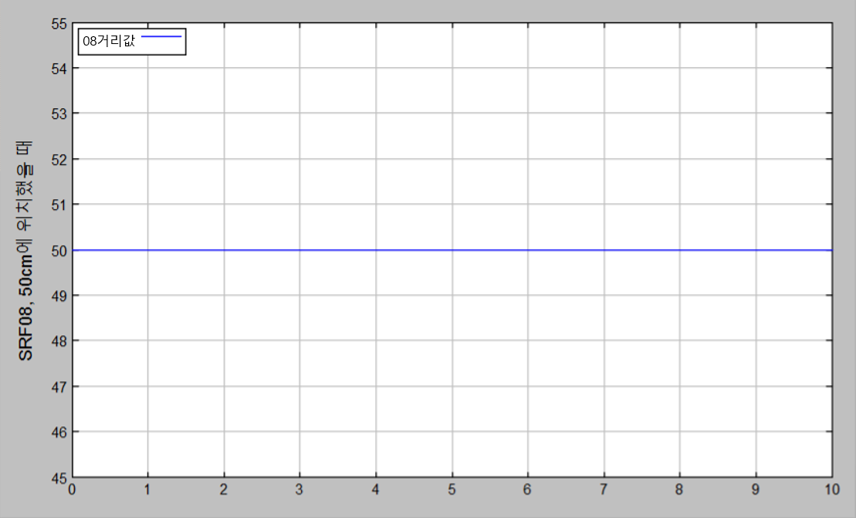
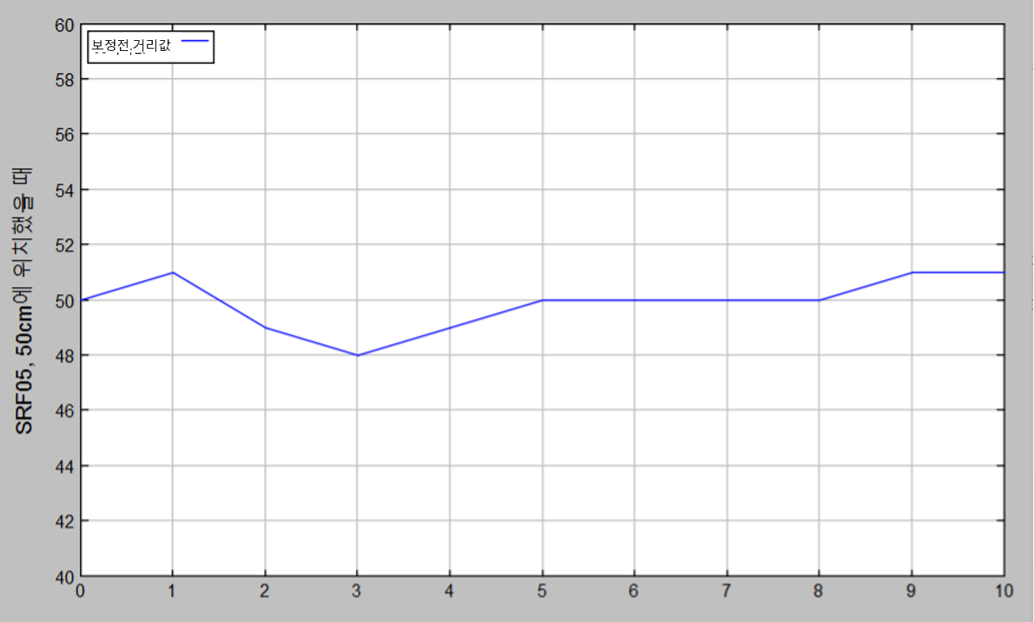
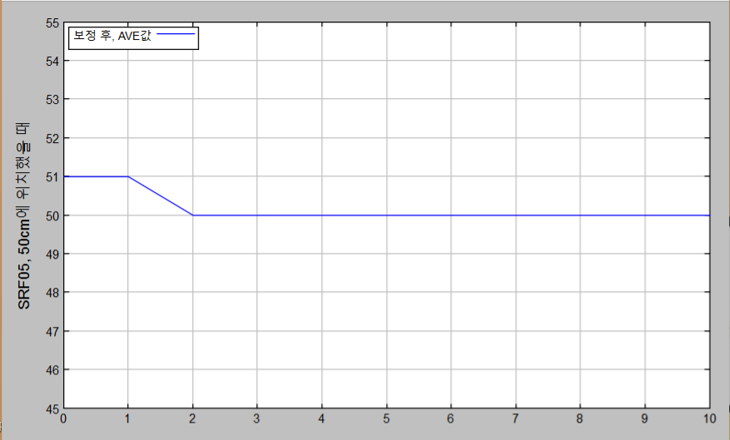
Part 1.
초음파센서
1-5 실험 결과
SRF08과 SRF05센서로,
정지되어 있는 장애물과 센서 사이거리의 측정 오차범위를 표현한 그래프.
SRF08 측정 그래프
SRF05 DIS값 그래프
SRF05 AVE값 그래프
정지거리 50cm일 때, 08은 오차범위가 없고 05 AVE는 오차범위가 1~2cm 발생

Slide 23
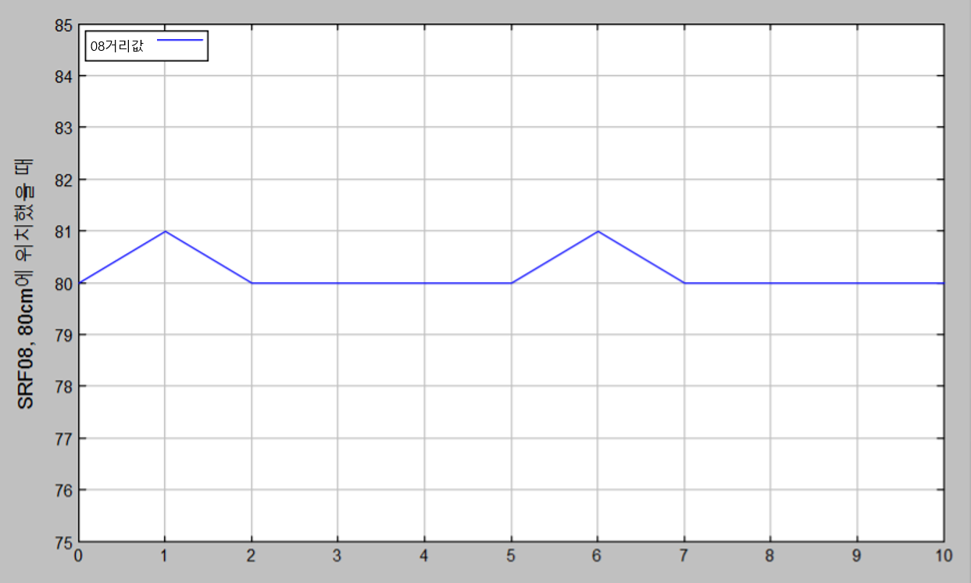
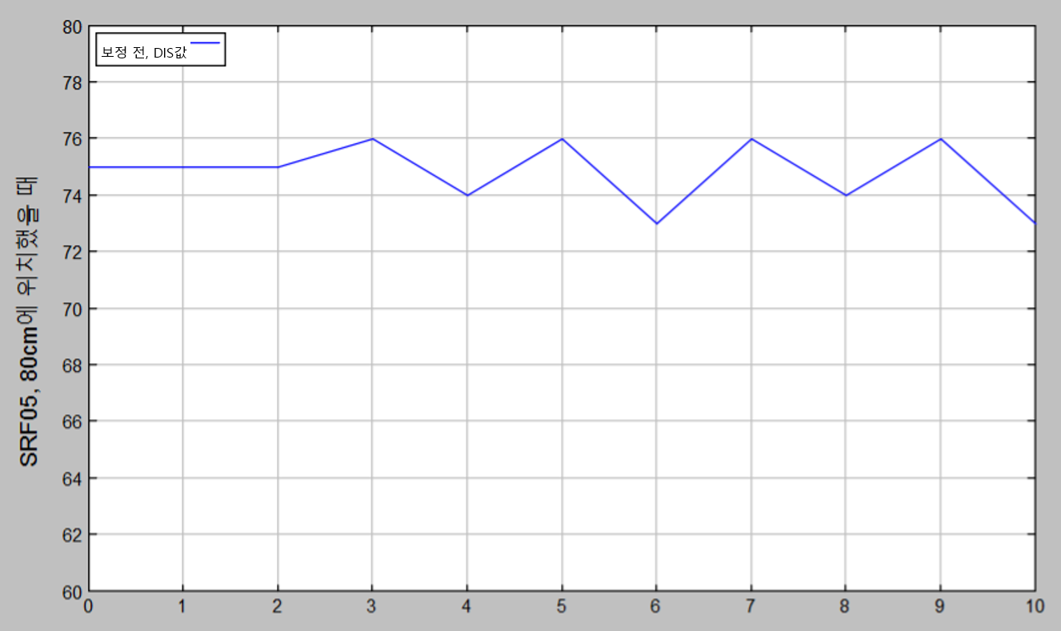
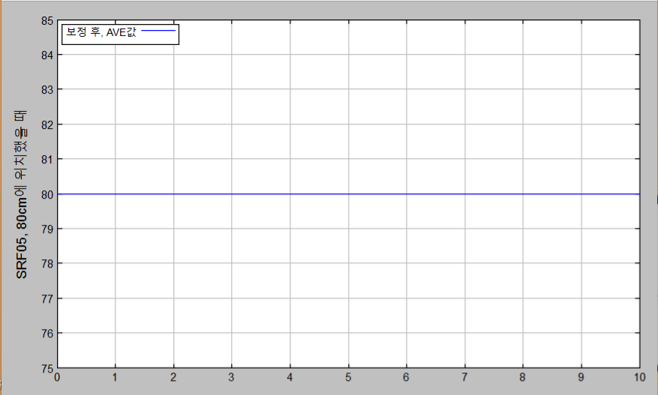
Part 1.
초음파센서
1-5 실험 결과
SRF08과 SRF05센서로,
정지되어 있는 장애물과 센서 사이거리의 측정 오차범위를 표현한 그래프.
SRF08 측정 그래프
SRF05 DIS값 그래프
SRF05 AVE값 그래프
정지거리 80cm일 때, 08은 오차범위가 1cm 발생, 05 AVE는 오차범위가 없음

Slide 24
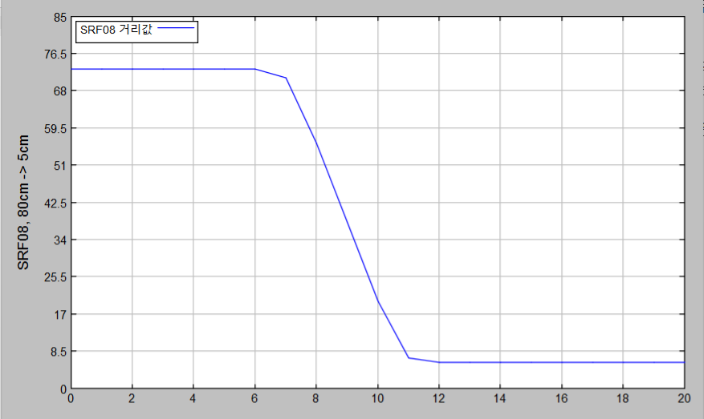
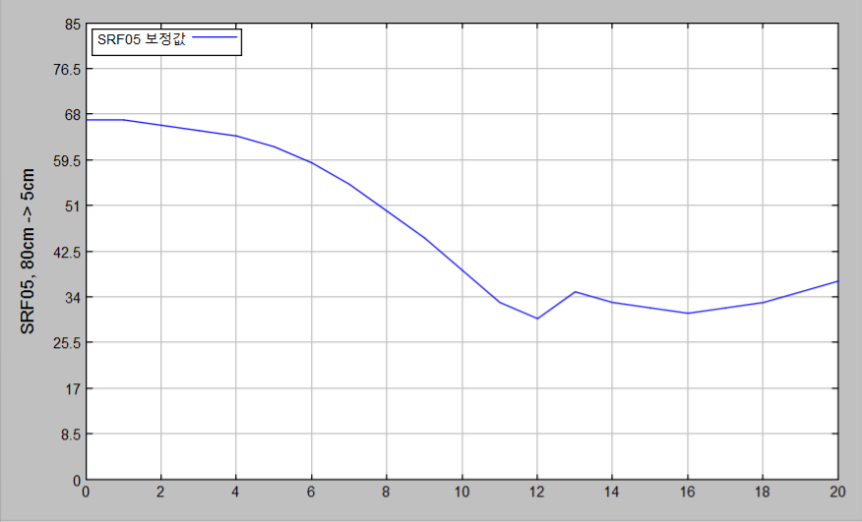
Part 1.
초음파센서
1-5 실험 결과
움직이는 장애물로 실제 상황을 가정하여, 80cm에서 정지거리 5cm로 달려왔을 때 인지되는 정도를 측정했다. 시작 시 같은 값에서, 일정한 기울기를 유지하며 장애물이 정지거리 5cm에 멈추는 순간에 인지되어 그 값이 유지되는 이상적인 그래프에 SRF08의 그래프가 가까운 것을 확인할 수 있다.
정지거리는 본래 10cm이지만
제동 거리를 감안하여 5cm로 측정함
SRF08 측정 그래프
SRF05 AVE값 그래프

Slide 25
Part 1.
초음파센서
1-5 실험 결과
정지거리 80cm일 때는 08 그래프보다 05 AVE값 그래프의 오차범위가 적었으나,
움직이는 장애물에서의 측정된 08의 그래프가 이상적인 그래프에 가까우므로
목적인 비상정지용에 08이 더 적합하다고 판단했다.

Slide 26
출처
- 초음파의 개념과 원리
- SRF05 datasheet
- SRF08 datasheet
- I2C와 Uart 비교

Slide 27
감사합니다

